Slide 1
Реализация вариативной части ОП на основе ФОП ДО Промежуточные итоги
Лапкина Юлия Владимировна
Заместитель директора, методист МБУ ДПО «Центр экспертизы, мониторинга и информационно-методического сопровождения»

Slide 2
Создание единого образовательного пространства в Российской Федерации
Федеральный закон от 24 сентября 2022 г. №371-ФЗ «О внесении изменений в Федеральный закон «Об образовании в Российской Федерации» и статью 1 Федерального закона «Об обязательных требованиях в Российской Федерации»
Обновление нормативной базы дошкольного образования
Указ Президента Российской Федерации от 9 ноября 2022 г. № 809 «Об утверждении основ государственной политики по сохранению и укреплению традиционных российских духовно- нравственных ценностей»
Федеральный закон от 24 сентября 2022 г. № 371-ФЗ «О внесении изменений в Федеральный закон «Об образовании в Российской Федерации» и статью 1 Федерального закона «Об обязательных требованиях в Российской Федерации»
Обновленный ФГОС дошкольного образования в редакции приказа Минпросвещения России от 8 ноября 2022 г. № 955 (зарегистрирован в Минюсте России 6 февраля 2023 г., регистрационный № 72264)
Федеральная адаптированная образовательная программа дошкольного образования для обучающихся с ОВЗ (приказ Минпросвещения России от 24 ноября 2022 г. № 1022, зарегистрирован в Минюсте России 27 января 2023 г., регистрационный № 72149)
Федеральная образовательная программа дошкольного образования (приказ Минпросвещения России от 25 ноября 2022 г. № 1028, зарегистрирован в Минюсте России 28 декабря 2022 г., регистрационный № 71847)

Slide 3
ФГОС ДО и ФОП ДО
Часть, формируемая участниками образовательных отношений, составляет не более 40% и может быть ориентирована на специфику
национальных, социокультурных и иных условий,
Региональных программы, в которых осуществляется образовательная деятельность;
сложившиеся традиции ДОО;
выбор парциальных образовательных программ и
форм организации работы с детьми, которые в
наибольшей степени соответствуют потребностям и
интересам детей, а также возможностям
педагогического коллектива и ДОО в целом.
Содержание и планируемые результаты
разрабатываемых в ДОО Программ должны быть не ниже соответствующих содержания и планируемых результатов Федеральной программы.
База ОП – ФОП ДО

Slide 4
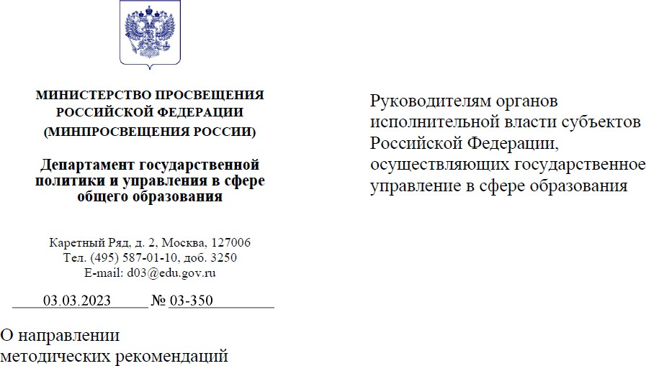
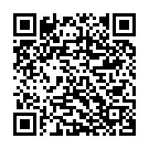
Методическая база
«Рекомендации по формированию
инфраструктуры дошкольных образовательных организаций и
комплектации учебно-методических материалов в целях реализации
образовательных программ дошкольного образования»
МЕТОДИЧЕСКИЕ РЕКОМЕНДАЦИИ ПО РЕАЛИЗАЦИИ ФЕДЕРАЛЬНОЙ
ОБРАЗОВАТЕЛЬНОЙ ПРОГРАММЫ ДОШКОЛЬНОГО ОБРАЗОВАНИЯ
https://docs.edu.gov.ru/document/f4f7837770384bfa1faa1827ec8d72d4/download/5558/

Slide 5
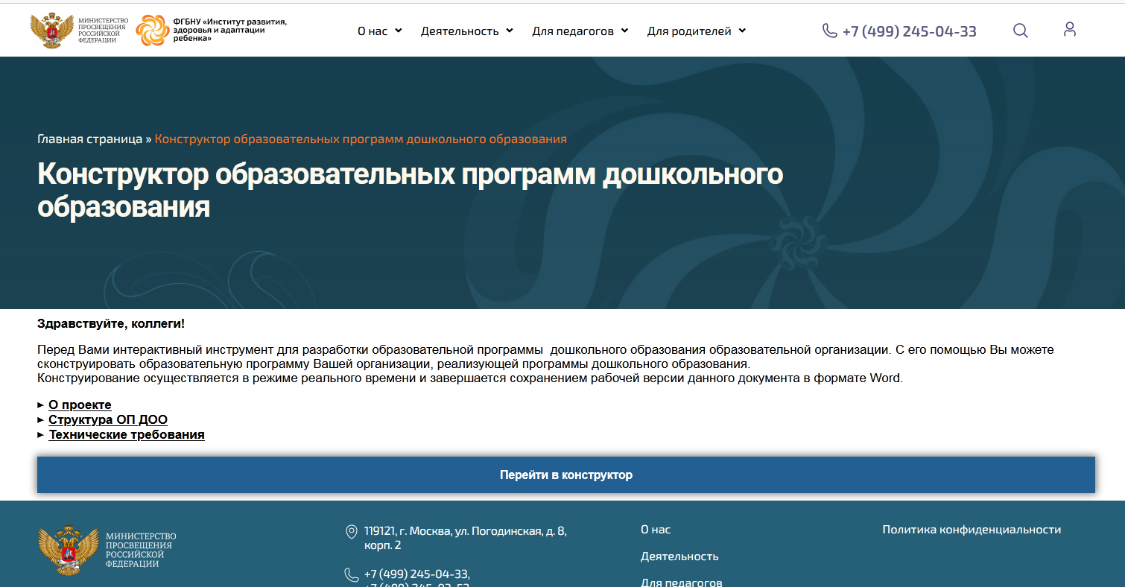
Умные помощники
https://t.me/fopdo1_bot
https://t.me/fopdo2_bot
Ответы на типовые вопросы по ФОП ДО
Анонс верифицированных федеральных и региональных программ повышения квалификации по внедрению ФОП ДО в образовательную практику
https://t.me/konstruktorfopdo_bot
ФГБНУ «Институт развития, здоровья и адаптации ребенка»
https://irzar.ru/

Slide 6
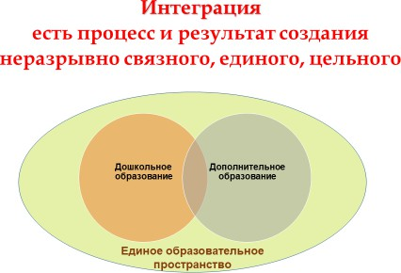
ОП ДО на основе ФОП ДО АОП ДО на основе ФАОП ДО
ОБРАЗОВАТЕЛЬНАЯ ПРОГРАММА ДОШКОЛЬНОГО ОБРАЗОВАНИЯ
ПРИМЕРНАЯ ОСНОВНАЯ ОБРАЗОВАТЕЛЬНАЯ ПРОГРАММА ДОШКОЛЬНОГО
ОБРАЗОВАНИЯ
ПРИМЕРНЫЕ АДАПТИРОВАННЫЕ ОСНОВНЫЕ ОБРАЗОВАТЕЛЬНЫЕ ПРОГРАММЫ
ПРИМЕРНАЯ РАБОЧАЯ ПРОГРАММА ВОСПИТАНИЯ
ФЕДРЕЕСТР – В АРХИВ
Ждем: Критерии и показатели качества парциальных программ
Почему парциальные программы не обновляют?
https://old-firo.ranepa.ru/navigator-programm-do
НАВИГАТОР ПОД ВОПРОСОМ
КОМПЛЕКСНАЯ ОБРАЗОВАТЕЛЬНАЯ ПРОГРАММА
ПАРЦИАЛЬНАЯ ОБРАЗОВАТЕЛЬНАЯ ПРОГРАММА
РАССМАТРИВАЕМ
РРЕГИОНАЛЬНЫЕ ПРОГРАММЫ
РАБОЧАЯ ПРОГРАММА ОБРАЗОВАТЕЛЬНОЙ ДЕЯТЕЛЬНОСТИ (СПЕЦИАЛИСТА)
«УПАКОВАННЫЕ» МЕТОДИЧЕССКИЕ ПРОДУКТЫ ДЛЯ ВАРИАТИВНОЙ ЧАСТИ
ФОРМИРУЕМ
ЛОКАЛЬНЫЕ НПД
ДОПОЛНИТЕЛЬНАЯ ОБЩЕРАЗВИВАЮЩАЯ ПРОГРАММА

Slide 7
Модель образовательной деятельности в современной ДОО
Дошкольная образовательная организация
Образовательная деятельность
Основная
Дополнительная
Присмотр и уход
Реализация ООП ДО,
АООП ДО (соответствие ФГОС ДО+ ФОП ДО и ФАОП ДО)
Реализация дополнительных
общеразвивающих программ
(соответствие социальному заказу)
Обязательная часть
Часть, формируемая участниками образовательных отношений
Платные образовательные услуги
Детские объединения
ФОП ДО, ФАОП ДО
Комплекс региональных, парциальных программ, проектов и пр.
Участники образовательных отношений..
обучающиеся
семья
педагоги
социальные партнеры
Создание единого образовательного пространства
Разностороннее развитие ребенка в период дошкольного детства с учетом возрастных и индивидуальных особенностей на основе духовно-нравственных ценностей российского народа, исторических и национально-культурных традиций

Slide 8
Особенности образовательной деятельности разных видов и культурных практик
ОБРАЗОВАТЕЛЬНАЯ ДЕЯТЕЛЬНОСТЬ (п.24.1., стр.152) (основные компоненты)
1 | 2 | 3 | 4
осуществляемая в процессе организации различных видов детской деятельности | осуществляемая в ходе режимных процессов | самостоятельная деятельность детей | взаимодействие с семьями детей по реализации Программы

Slide 9
ОБРАЗОВАТЕЛЬНАЯ ДЕЯТЕЛЬНОСТЬ (п.24.1., стр.152) (совместная деятельность педагога и детей, самостоятельная деятельность детей) (этапы формирования самостоятельности)
совместная деятельность педагога с ребенком, где, взаимодействуя с ребенком, он выполняет функции педагога: обучает ребенка чему-то новому | совместная деятельность ребенка с педагогом, при которой ребенок и педагог – равноправные партнеры | совместная деятельность группы детей под руководством педагога, который на правах участника деятельности на всех этапах ее выполнения (от планирования до завершения) направляет совместную деятельность группы детей | совместная деятельность детей со сверстниками без участия педагога, но по его заданию. Педагог в этой ситуации не является участником деятельности, но выступает в роли ее организатора, ставящего задачу группе детей, тем самым, актуализируя лидерские ресурсы самих детей | самостоятельная, спонтанно возникающая, совместная деятельность детей без всякого участия педагога. Это могут быть самостоятельные игры детей (сюжетно- ролевые, режиссерские, театрализованные, игры с правилами, музыкальные и другое), самостоятельная изобразительная деятельность по выбору детей, самостоятельная познавательно- исследовательская деятельность (опыты, эксперименты и другое)

Slide 10
ОБРАЗОВАТЕЛЬНАЯ ДЕЯТЕЛЬНОСТЬ (п.24.10, стр.154, п.24.16, стр.155)
в утренний отрезок времени | во второй половине дня
игровые ситуации, индивидуальные игры и игры небольшими подгруппами (сюжетно-ролевые, режиссерские, дидактические, подвижные, музыкальные и другие) | элементарная трудовая деятельность детей (уборка групповой комнаты; ремонт книг, настольно-печатных игр; стирка кукольного белья; изготовление игрушек-самоделок для игр малышей)
беседы с детьми по их интересам, развивающее общение педагога с детьми (в том числе в форме утреннего и вечернего круга), рассматривание картин, иллюстраций | проведение зрелищных мероприятий, развлечений, праздников (кукольный, настольный, теневой театры, игры-драматизации; концерты; спортивные, музыкальные и литературные досуги и другое)
практические, проблемные ситуации, упражнения (по освоению культурно- гигиенических навыков и культуры здоровья, правил и норм поведения и другие | игровые ситуации, индивидуальные игры и игры небольшими подгруппами (сюжетно- ролевые, режиссерские, дидактические, подвижные, музыкальные и другие)
наблюдения за объектами и явлениями природы, трудом взрослых | опыты и эксперименты, практико-ориентированные проекты, коллекционирование и другое
трудовые поручения и дежурства (сервировка стола к приему пищи, уход за комнатными растениями и другое) | чтение художественной литературы, прослушивание аудиозаписей, лучших образцов чтения, рассматривание иллюстраций, просмотр мультфильмов и так далее
индивидуальная работа с детьми в соответствии с задачами разных образовательных областей | слушание и исполнение музыкальных произведений, музыкально-ритмические движения, музыкальные игры и импровизации
продуктивная деятельность детей по интересам детей (рисование, конструирование, лепка и другое) | организация и (или) посещение выставок детского творчества, изобразительного искусства, мастерских; просмотр репродукций картин классиков и современных художников и другого
оздоровительные и закаливающие процедуры, здоровьесберегающие мероприятия, двигательная деятельность (подвижные игры, гимнастика и другое) | индивидуальная работа по всем видам деятельности и образовательным областям
 | работа с родителями (законными представителями)

Slide 11
занятие
(п.24.11, стр.154, п.24.12, стр.155)
культурные практики
(п.24.18-24.22, стр.156-157)
дело, занимательное и интересное детям, развивающее их
организовывать культурные практики педагог может во вторую половину дня
деятельность, направленная на освоение детьми одной или нескольких
ОБРАЗОВАТЕЛЬНАЯ ДЕЯТЕЛЬНОСТЬ
образовательных областей, или их интеграцию с использованием разнообразных форм и методов работы, выбор которых осуществляется педагогам самостоятельно
расширяют социальные и практические компоненты содержания образования, способствуют формированию у детей культурных умений при взаимодействии со взрослым и самостоятельной деятельности
ориентированы на проявление детьми самостоятельности и творчества, активности и инициативности в разных видах деятельности, обеспечивают их продуктивность
форма организации обучения, наряду с экскурсиями, дидактическими играми, играми-путешествиями и другими
игровая практика
ребенок проявляет себя как творческий субъект (творческая инициатива)
ребёнок – созидающий и волевой субъект (инициатива целеполагания)
проводится в виде образовательных ситуаций, тематических событий, проектной деятельности, проблемно-обучающих ситуаций, интегрирующих содержание образовательных областей, творческих и исследовательских проектов и так далее
продуктивная практика
познавательно-исследовательская практика
ребёнок как субъект исследования (познавательная инициатива)
в рамках отведенного времени педагог может организовывать образовательную деятельность с учетом интересов, желаний детей, их образовательных потребностей, включая детей дошкольного возраста в процесс сотворчества, содействия, сопереживания
коммуникативная практика
ребёнок – партнер по взаимодействию и собеседник
(коммуникативная инициатива)
время проведения занятий, их продолжительность, длительность перерывов, суммарная образовательная нагрузка для детей дошкольного возраста определяются СанПиН 1.2.3685-21
дополняет культурных (игровой,
развивающие возможности других практик детей дошкольного возраста познавательно-исследовательской,
чтение художественной литературы
при организации занятий педагог использует опыт, накопленный при проведении образовательной деятельности в рамках сформировавшихся подходов
продуктивной деятельности)
тематику помогают определить детские вопросы, проявленный интерес к явлениям окружающей действительности или предметам, значимые события, неожиданные явления, художественная литература и другое
введение термина «занятие» не означает регламентацию процесса; термин фиксирует форму организации образовательной деятельности; содержание и педагогически обоснованную методику проведения занятий педагог может выбирать самостоятельно
организация предполагает подгрупповой способ объединения детей

Slide 12
в игре
(п.24.5.-24.8, стр.152-154)
на прогулке
(п.24.15, стр.155).
занимает центральное место в жизни ребенка, являясь преобладающим видом его самостоятельной деятельности
наблюдения за объектами и явлениями природы, направленные на установление
Основн
ми задачами проведения аттестации являются:
разнообразных связей и зависимостей в природе, воспитание отношения к ней
основной вид деятельности, в которой формируется личность ребенка, развиваются психические процессы, формируется ориентация в отношениях между людьми, первоначальные навыки кооперации
в совместной игре дети строят свои взаимоотношения, учатся общению, проявляют
активность, инициативу и другое
экспериментирование с объектами неживой природы
подвижные игры и спортивные упражнения, направленные на оптимизацию режима двигательной активности и укрепление здоровья детей
выполняет различные функции:
сюжетно-ролевые и конструктивные игры (с песком, со снегом, с природным материалом)
обучающую;
познавательную;
развивающую;
воспитательную;
социокультурную;
коммуникативную;
эмоциогенную;
развлекательную;
диагностическую;
психотерапевтическую;
другие
элементарная трудовая деятельность детей на участке ДОО
выступает как:
свободное общение педагога с детьми, индивидуальная работа
форма организации жизни и деятельности детей;
средство разностороннего развития личности ребенка;
метод или прием обучения;
средство саморазвития;
самовоспитания;
самообучения;
Саморегуляции
максимально используются все варианты её применения образовании
проведение спортивных праздников (при необходимости)
проводится в отведённое время, предусмотренное в режиме дня, в соответствии с
требованиями СанПиН 1.2.3685-21 к её организации
в дошкольном

Slide 13
Мониторинг эффективности внедрения ФОП ДО в образовательную практику всех субъектов РФ
1. Соответствие обязательной части ОП ДО ДОО ФОП ДО; наполнение ЧФУ
2. Планирование задач и мероприятий по внедрению ФОП ДО, включая методсопровождение педагогов
3. Информированность родителей (з.п.) детей, посещающих ДОО, о ФОП ДО с элементами обратной связи
Проводился в рамках МКДО на ее платформе
Итоги спорны, но при этом дают возможность запланировать задачи на 2024 год
Приняли участие не все субъекты

Slide 14
Ключевые позиции мониторинга
Образовательная программа ДО в соответствии с ФОП
Методическое обеспечение
Обучение кадров
Инфраструктура
Информирование участников образовательных отношений
Приведение ВСОК ДО в соответствии с новыми задачами
Управленческий контент (программа развития)

Slide 15
Технологическая карта аудита образовательной программы дошкольного образования
Главная проблема - Наполнение ЧФУ:
Не учтено, из чего может конструироваться ЧФУ (парциальные/инновационные/региональные программы, расширенные задачи и пр.)
Нет ссылок на верифицированные парциальные программы (нужны, в т.ч можно и на сайт ДОО)
Структура ЧФУ не соответствует структуре ФОП (не все компоненты в наличии)
Не указана специфика национальных, социокультурных и иных условий (нет актуализации парциальных программ)
Не указано мет-тех оснащение, РППС, методобеспечение, кадровое обеспечение (претензии к оргразделу)
Самый «провальный» показатель – в отношении указания кадрового обеспечения – 78% в норме из просмотренных)
Показатель 1: Соответствие обязательной части ОП ДО ДОО ФОП ДО;
наполнение ЧФУ образовательной программы дошкольного образования ДОО
В обязательной части проверялось наличие ссылок на ФОП или наличие извлечений из нее по всем разделам в строгом соответствии

Slide 16
Задача на следующий год
Проектирование части формируемой участниками образовательных отношений
Вариативная часть
Одна или несколько парциальных программ, выбранных (разработанных) участниками образовательных отношений
3. Вариативная часть
Образовательные технологии, методики, формы образовательной деятельности с детьми
2. Вариативная часть
Расширение задач и содержания образовательной деятельности
Инновационные (в т.ч. Региональные) программы или проекты

Slide 17
Технологическая карта аудита образовательной программы дошкольного образования
Самый неприятный результат – шаг в сторону неэффективных управленческих решений:
В программе развития:
Не прописаны цели и задачи в соответствии с ценностными уцстановками современных нормативных документов;
Нет мер по внедрению ФОП
2. В годовом плане:
Не указаны мероприятия методического характера;
- не прописано повышение квалификации по ФОП ДО
Показатель 2: Планирование задач и мероприятий по внедрению ФОП ДО, включая методическое сопровождение педагогов ДО
Рассматривались 2 документа: Программа развития и годовой план
Меры и мероприятия по внедрению и реализации ФОП – 74% (самый «провальный» показатель)

Slide 18
Дорожная карта приведения ОП ДО и других нормативных документов локального уровня в соответствии с требованиями ФОП ДО и других нормативных документов федерального значения
№ | Направление деятельности | Сроки | Ответственные
1 | Изучение НПД федерального значения
2 | Информирование участников образовательных отношений
3 | Разработка (корректировка) локальных НПД
4 | Внешнее внутрикорпоративное обучение кадров
5 | Взаимодействие с семьями воспитанников
6 | Работа с социальными партнерами
7 | Развитие МТБ
8 | Режим педагогических советов, совещаний при руководителе
9 | Аудит
МЕТОДИЧЕСКИЕ РЕКОМЕНДАЦИИ ПО РЕАЛИЗАЦИИ ФЕДЕРАЛЬНОЙ
ОБРАЗОВАТЕЛЬНОЙ ПРОГРАММЫ ДОШКОЛЬНОГО ОБРАЗОВАНИЯ

Slide 19
Технологическая карта аудита образовательной программы дошкольного образования
Хорошие показатели по наличию:
Информационных встреч
Адаптированной информации на интернет-сайте
Адаптированной информации в социальных сетях, официальных группах
Активность обратной связи от родителей
Самый «провальный» показатель – степень вовлеченности родителей в процесс внедрения ФОП (участие в рабочих, инициативных группах и пр. – 70%)
Показатель 3:
Информированность родителей (з.п.) детей, посещающих ДОО, о ФОП ДО с элементами обратной связи
Показатель двухчастный: часть заполняли региональные эксперты МКДО; часть проводился опрос родителей (з.п.)
Итоги: 78% родителей к введению ФОП ДО отнеслись положительно
Чаще всего родители спрашивали про ФОП у педагогов группы, а не у администрации. Педагоги – проводники идей!

Slide 20
Перспективные направления развития дошкольного учреждения в 2024 году
«Запустить» процесс корректировки ОП ДО к началу 2024/2025 учебного года с учетом результатов мониторинговых процедур, а также «Дефицитов» системы
Продолжить методическое и инфраструктурное оснащение процесса реализации ОП ДО
Актуализировать участие педагогических работников ДОО (информированность, заинтересованность) в маршрутизации ДО
Подготовиться к внедрению программы просвещения родителей детей, посещающих ДОО
Уделить особое внимание организации процесса присмотра и ухода за детьми

Slide 21
Лапкина Юлия Владимировна,
заместитель директора,
методист МБУ ДПО «Центр экспертизы, мониторинга и информационно-методического сопровождения»
Тел.: 8(8313)25-05-01,
yulialapkina2008@mail.ru

